Slide 1
VICERRECTORADO DE INVESTIGACIÓN,
INNOVACIÓN Y TRANSFERENCIA DE
TECNOLOGÍA
CENTRO DE POSGRADOS
MAESTRÍA EN SISTEMA DE GESTIÓN AMBIENTAL
TEMA: ANÁLISIS DEL CICLO DE VIDA DE TECNOLOGÍAS POSCOSECHA APLICADAS A NARANJILLA (Solanum quitoense Lam)
ING. JULIA MARINA CUNALATA VILLACÍS
SANGOLQUÍ, 11 DE DICIEMBRE DE 2019

Slide 2
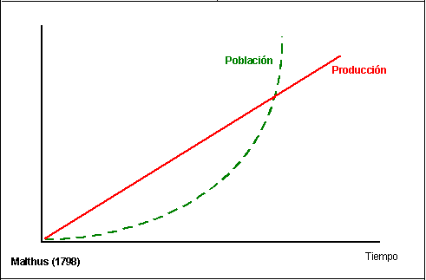
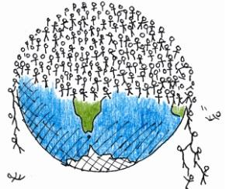
MARCO TEÓRICO

Slide 3
Objetivos
Objetivo general:
Evaluar las cargas ambientales asociadas al uso de tecnologías poscosecha aplicadas en naranjilla (Solanum quitoense Lam) mediante la metodología de Análisis del Ciclo de Vida para determinar las tecnologías que mejor se alineen a los criterios recomendados para alcanzar la sostenibilidad

Slide 4
Objetivos específicos:
Levantar el inventario del ciclo de vida de tres tecnologías poscosecha (O₃, 1MCPy UV-C) aplicadas en el tratamiento de naranjilla (Solanum quitoense Lam).
Realizar la evaluación ambiental de tres tecnologías poscosecha (O₃, 1MCP y UV-C) aplicadas en el tratamiento de naranjilla (Solanum quitoense Lam) mediante el uso de la metodología de Análisis de Ciclo de Vida.
Interpretar la implicación ambiental del uso de las tres tecnologías poscosecha en naranjilla y establecer recomendaciones para la disminución de las mayores cargas ambientales en las diferentes categorías de impacto ambiental con la finalidad de alinearse a los criterios de la sostenibilidad

Slide 5
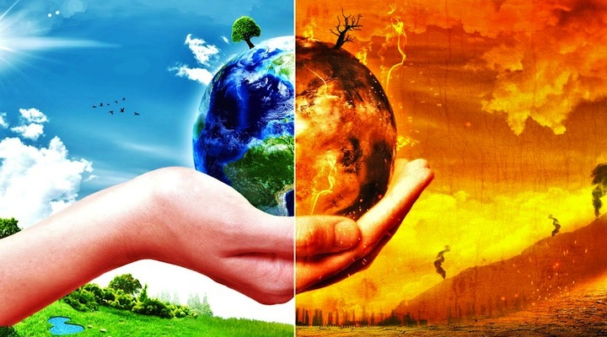
Hipótesis:
Los impactos ambientales generados por las tecnologías poscosecha (UV-C, 1-MCP, O₃) aplicadas en naranjilla son similares en las diferentes categorías ambientales.

Slide 6
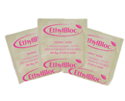
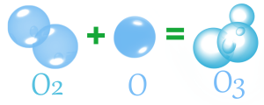
Tecnologías poscosecha
1-MCP
Retrasar deterioro de los frutos
Comercial EthylBloc
Radiación UVC
Desinfección
Radiación no ionizante
Ozono
Germicida y antimicrobiano
Gas

Slide 7
Metodología: Análisis del ciclo de vida
Figura 1. Fases del ACV
Fuente: Norma NTE-ISO 14040: 2006

Slide 8
Metodología: Análisis del ciclo de vida
ALCANCE
Sistema de estudio ( 3 tecnologías poscosecha: 1MCP, O₃ y UVC)
Unidad funcional 3 kg de naranjilla
OBJETIVOS
Objetivo general:
ANÁLISIS DEL INVENTARIO
Inventario del ciclo de vida (entradas y salidas: materia, energía y emisiones)
EVALUACIÓN DEL IMPACTO
Apoyo técnico del Instituto Superior del Medio Ambiente (ISM) de Madrid, a través del software Simapro y la metodología ILCD (International Reference Life Cycle Data System) 2011 Midpoint+ V1.10 / EC-JRC Global
Evaluar las cargas ambientales asociadas al uso de tecnologías poscosecha aplicadas en naranjilla (Solanum quitoense Lam) mediante la metodología de Análisis de Ciclo de Vida para determinar las tecnologías que mejor se alineen a los criterios recomendados para alcanzar la sostenibilidad
Objetivos específicos
Estado de madurez de la fruta de ligero a moderado (2 a 3)
Interpretación

Slide 9
Interpretación del ACV
Tabla 1 Categorías ambientales
Categoría de impacto | Unidad
Cambio climático | kg CO₂ eq
Agotamiento del ozono | kg CFC-11 eq
Toxicidad humana, efectos no cancerígenos | CTUh
Toxicidad humana, efectos cancerígenos | CTUh
Material particulado | kg PM_{2.5} eq
Radiación ionizante para la salud humana | kBq U235 eq
Ecosistemas de radiación ionizante (provisional) | CTUe
Formación de ozono fotoquímico | kg NMVOC eq
Acidificación | molc H+ eq
Eutrofización terrestre | molc N eq
Eutrofización de agua dulce | kg P eq
Eutrofización marina | kg N eq
Ecotoxicidad de agua dulce | CTUe
Uso del suelo | kg de déficit de C
Agotamiento de los recursos hídricos | m³ equiv. de agua
Agotamiento de recursos minerales, fósiles y renovables | kg Sb eq

Slide 10
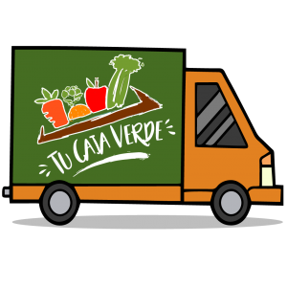
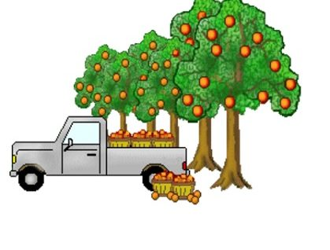
Sistema de tratamientos poscosecha en naranjilla desarrollados en el CIAL-UTE

Slide 11
Análisis del Inventario del Ciclo de Vida

Slide 12
Resultados del análisis del ciclo de vida
Figura 2. ACV de tratamientos poscosecha aplicados a naranjilla en el CIAL

Slide 13
Resultados del análisis del ciclo de vida

Slide 14
Resultados del análisis del ciclo de vida

Slide 15
Resultados del análisis del ciclo de vida

Slide 16
Resultados del análisis del ciclo de vida

Slide 17
Resultados del análisis del ciclo de vida
Figura 4. Evaluación del impacto ambiental (ACV) de los tratamientos poscosecha aplicados en naranjilla en el CIAL- Resultados Etapa Ponderación.

Slide 18
Conclusiones
7665,19 kg CO₂ eq
Las categorías de mayor potencial de impacto ambiental son las de toxicidad humana y material particulado; mientras que las categorías con menor potencial de afectación en relación a las otras categorías es el agotamiento de ozono, por lo tanto, el tratamiento más amigable con el ambiente, es el tratamiento de radiación UVC y seguido por el de tratamiento con ozono.
La categoría uso del suelo es similar en los tres tratamientos, mientras que las categorías de agotamiento de recursos hídricos, y uso de recursos minerales, fósiles y renovables es superior en el tratamiento con 1- MCP
El tratamiento con 1-metil ciclopropeno presenta el mayor potencial de impacto ambiental donde el factor más influyente es el consumo energético fósil.

Slide 19
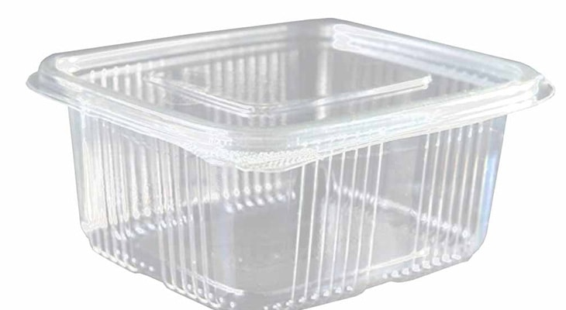
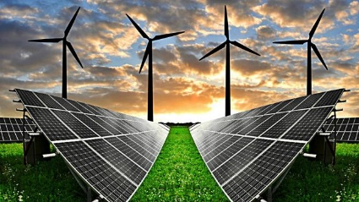
Recomendaciones

Slide 20
AGRADECIMIENTO

